Slide 1
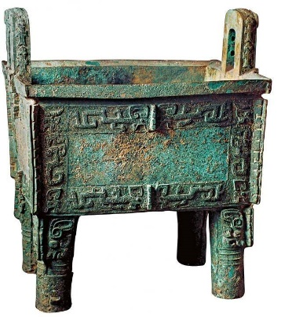

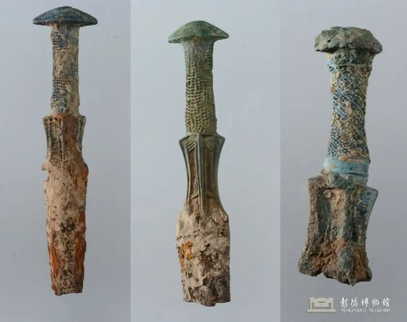
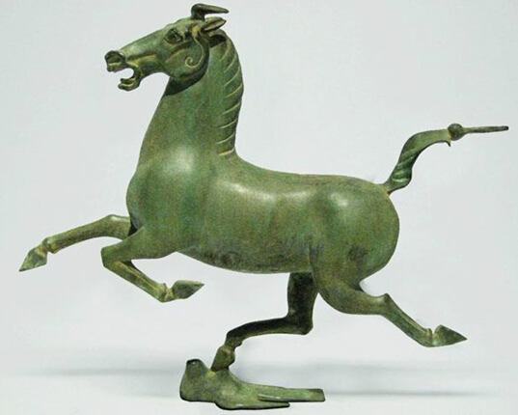

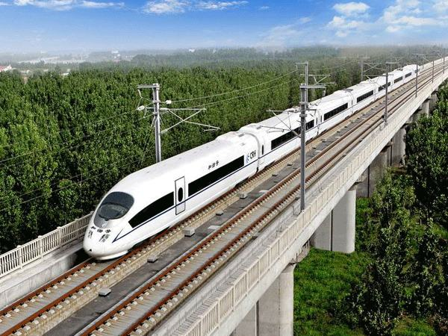
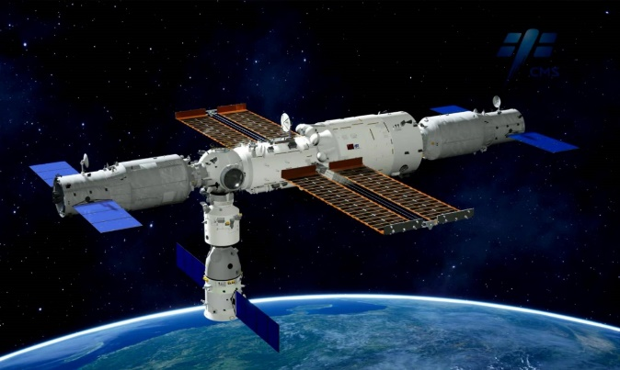
人类使用材料的进化顺序
石器时代
铜器时代
铁器时代
金属材料的发展历史
商朝：司母戊鼎
春秋：铜柄铁剑
东汉：马踏飞燕
鸟巢体育馆
和谐号动车
神州飞船

Slide 2
金属的分类
贵金属：金、银、铂

Slide 3
金属的物理通性
1、大多数金属呈银白色，有金属光泽；
金属中除汞常温为液态外，其余均为固态 。
2、密度、硬度、熔点差别大。
3、导电性、导热性一般较强
4、延展性

Slide 4
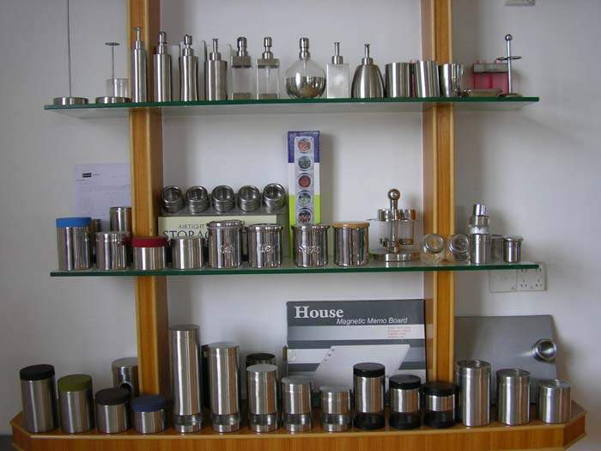
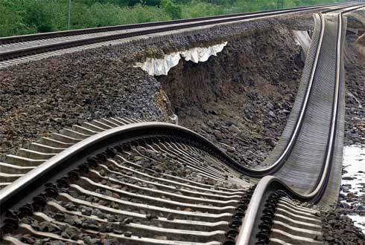


生活中常见的合金
不锈钢制成的餐具
锰钢制成的钢轨
铝合金制成的车载桌
“24K纯金”打造黄金制成的饰品

Slide 5

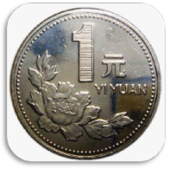
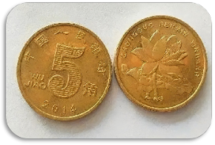
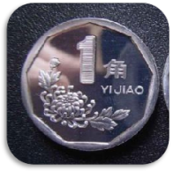
请你猜猜！
你知道这些硬币的材料有什么不一样么？
钢芯镀镍
钢芯镀铜
铝合金

Slide 6
合金的认识
1.定义：
由两种或两种以上的金属(或金属与非金属)熔合而成的具有金属特性的物质.
①合金熔合的过程是物理变化过程
②合金是混合物而不是纯净物
③合金至少含有一中金属，可能含有非金属
④金属、合金均属于金属材料
合金
几千种
金属材料
纯金属
84多种

Slide 7
2、合金的性质
（1）物理性质：
①硬度：合金的硬度一般比其成分金属的硬度____。
②熔点：合金的熔点一般比其成分金属的熔点____。
大
低
12.5% 锡 232.1℃
保险丝
（熔点：70℃）
50% 铋 271.4℃
25% 铅 327.7℃
③导电性、导热性低于任一组分金属。
（2）化学性质：
部分合金增强了其抗腐蚀能力

Slide 8
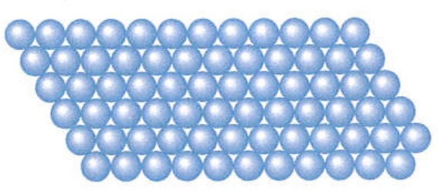
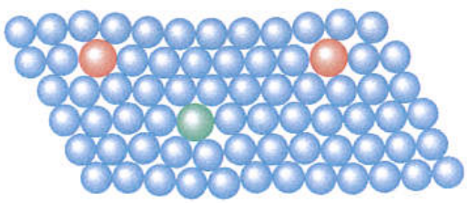
掺杂其他原子
形成合金
纯金属只有一种金属原子，排列很整齐
合金中有多种原子，且原子的大小不同，原子排列不规则
决定
结构
性质
反映
合金的物理性质通常不同于它的成分金属！
合金的化学性质通常相同于它的成分金属！

Slide 9
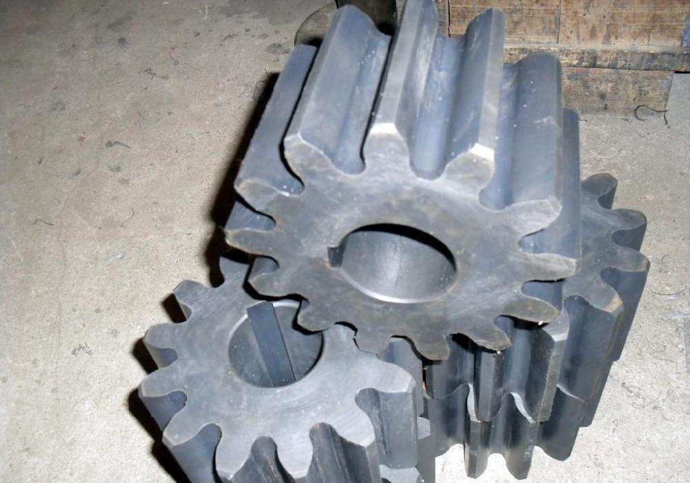
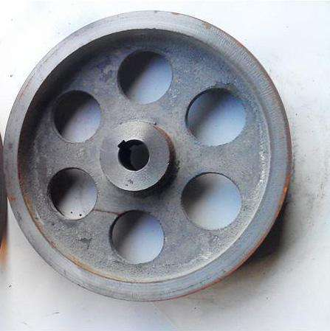
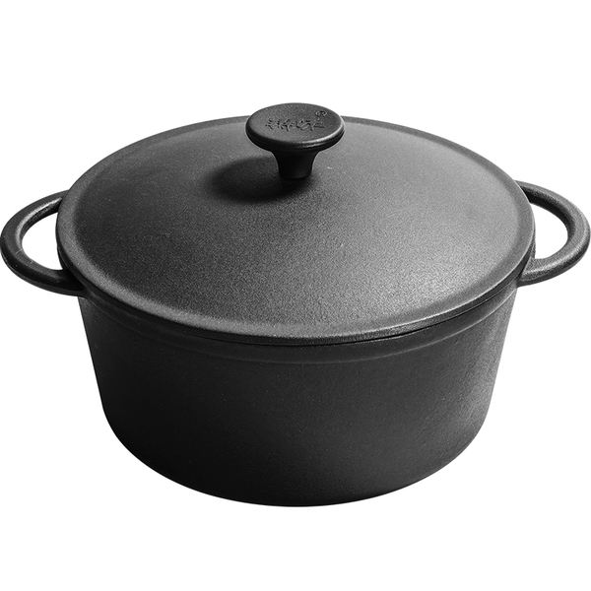
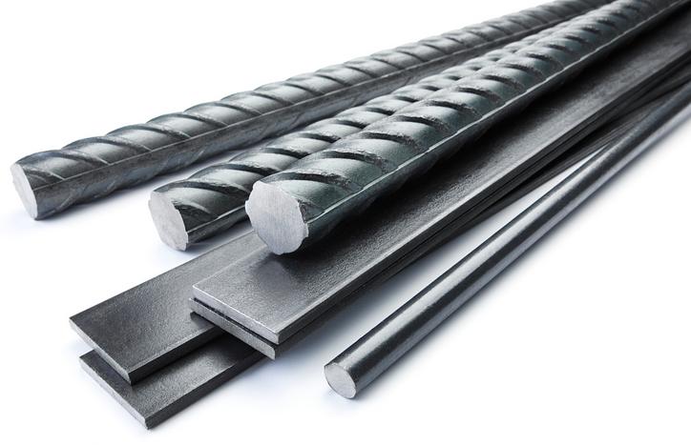
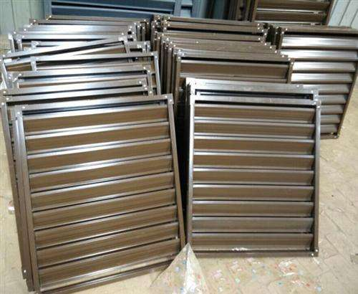
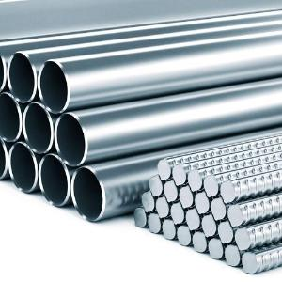
铁合金
1、组成：
指铁（含量高）与其他金属或非金属熔合而成的一类合金
2、分类：
生铁
含碳量在2％～4.3％之间
铁合金
含碳量不同
硬度大、性脆、抗压、可以铸造成型、几乎不可可以锻轧
钢
含碳量在0.03％～2％之间
塑性好、强度高、韧性好、机械性能好、抗冲击力强，
可以锻轧和铸造
【阅读教材P78~79】钢是用量最大、最广的合金.

Slide 10
低碳钢
（含碳0.03％～0.3％）
钢板、钢丝、钢管
碳素钢
中碳钢
（含碳0.3％～0.6％）
钢轨、车轮、建材
在碳素钢中加入铬、锰、钨、硅等合金元素，使其具有特殊性能
高碳钢
（含碳0.6％～2％ ）
器械、弹簧、刀具
钢的分类
超级钢
合金元素：Mn(10%)、C(0.47%)、Al(2.0%)、V(0.7%)。
合金钢
（特种钢）
锰 钢
17%~19%
不锈钢
不锈钢是最常见的合金钢，其合金元素是 Cr 和 Ni
8%~13%

Slide 11
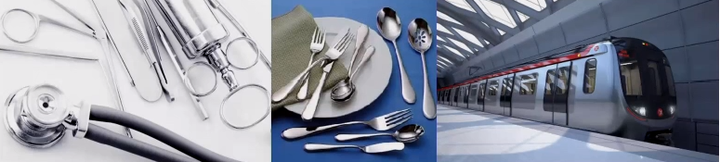
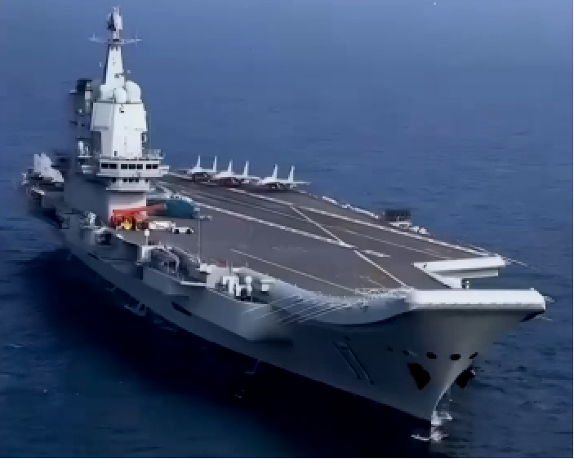

不锈钢
性能：大气中比较稳定，不容易生锈，具有很强的抗腐蚀能力。
用途：医疗器材、厨房用具和餐具、地铁列车的车体材质等。
超级钢
P81【科学·技术·社会】
性能：强度很大且耐磨，在应用时能够实现钢板的轻薄化。
用途：汽车、航空和航天等领域。

Slide 12
合金的性能可以通过所添加的合金元素的种类、含量和生成合金的条件等来加以调节。
P80【资料卡片】
合金元素 | 主要作用
C | 在铸铁中形态不同，影响不同，含量越大，强度、硬度越大
Cr | 增强耐磨性和抗氧化性，增强高温强度
Ni | 增强低温时的韧性;改变高铬钢的内部结构等
Mo | 增强高温强度，提高红热时的耐磨性和硬度
W | 提高高温时的强度和硬度，增强工具钢的耐磨性
Si | 提高低合金钢的强度和硬度，增强高温时的抗氧化性等
Co | 提高红热时的硬度和耐磨性，用于制造磁性合金
P | 有害元素，铸铁件脆性增加
S | 有害元素，铸铁件脆性增加

Slide 13

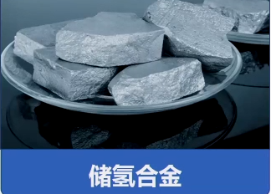
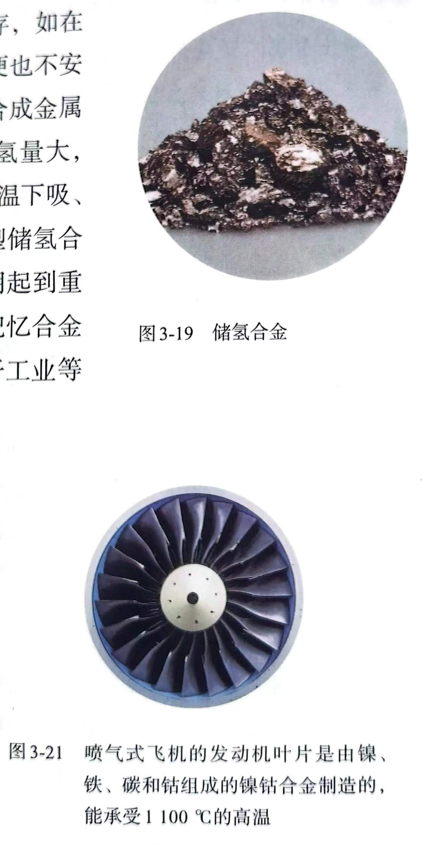

新型合金
【阅读教材P83】
一类能够大量吸收H₂，并与H₂结合成金属氢化物的材料。如Ti­Fe合金、La-­Ni合金等，为氢气作为能源的实际应用起到重要的推动作用。
1、储氢合金：

Slide 14
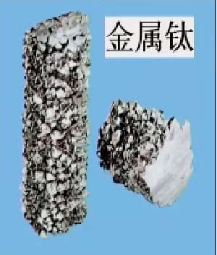
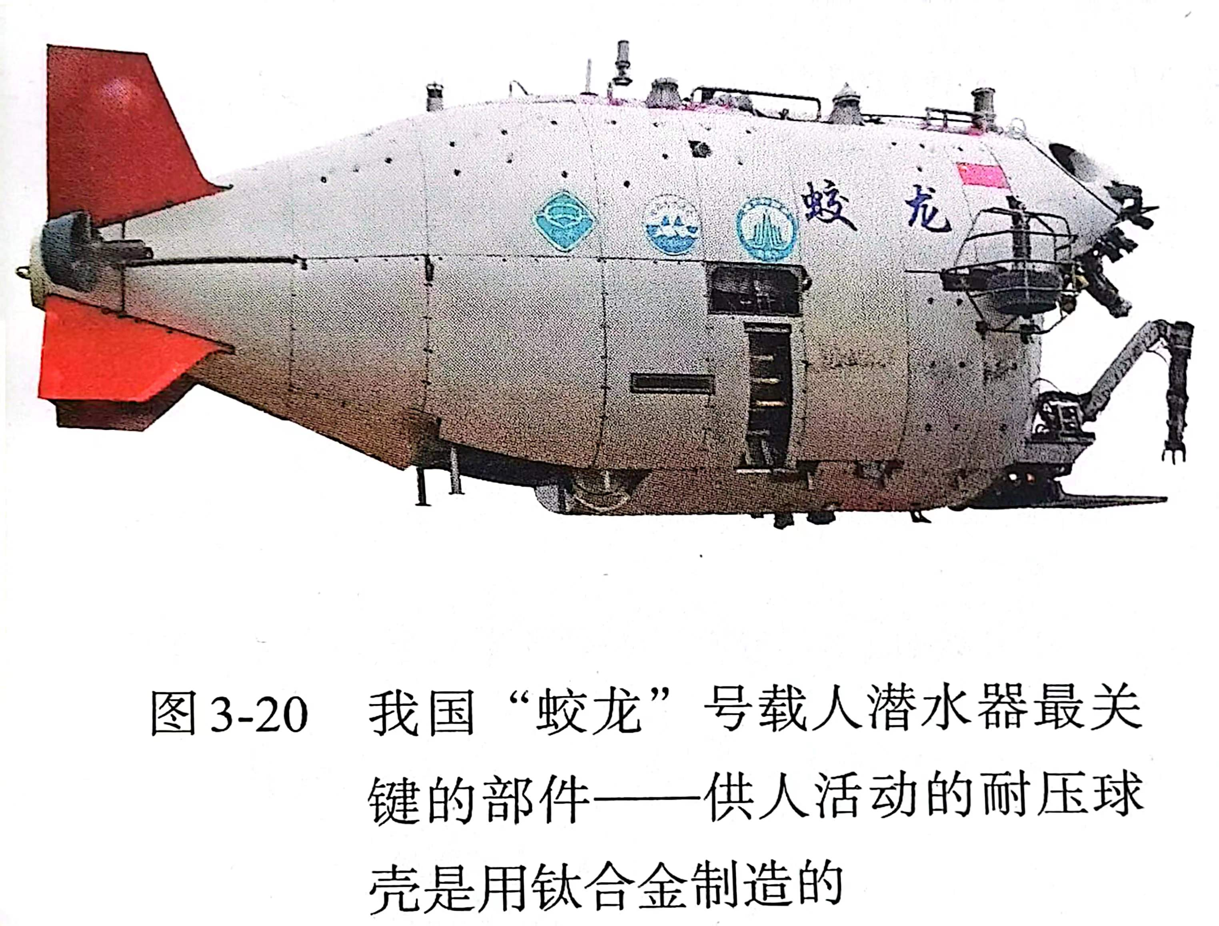
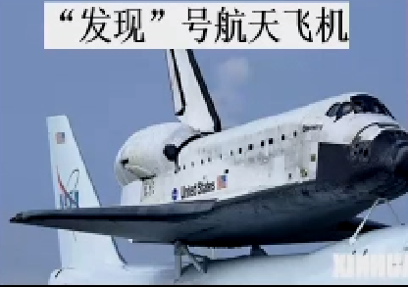
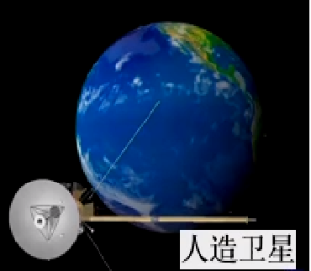
2、钛合金：
银白色金属光泽，密度4.5g/cm3，熔点1725°C，沸点3260°C。
具有良好的延展性。比钢铁坚硬，而重量只有同样大小的钢铁的一半。
钛：
钛合金：
目前，钛合金70%用于飞机、火箭、导弹、人造卫星、宇宙飞船等尖端领域。这是因为钛的冶炼比较困难，冶炼钛要在高温条件下，而高温时钛的化学性质变得活泼，需用惰性气体保护，还要使用不含氧的材料，工艺要求，冶炼成本高于铁或铝。

Slide 15
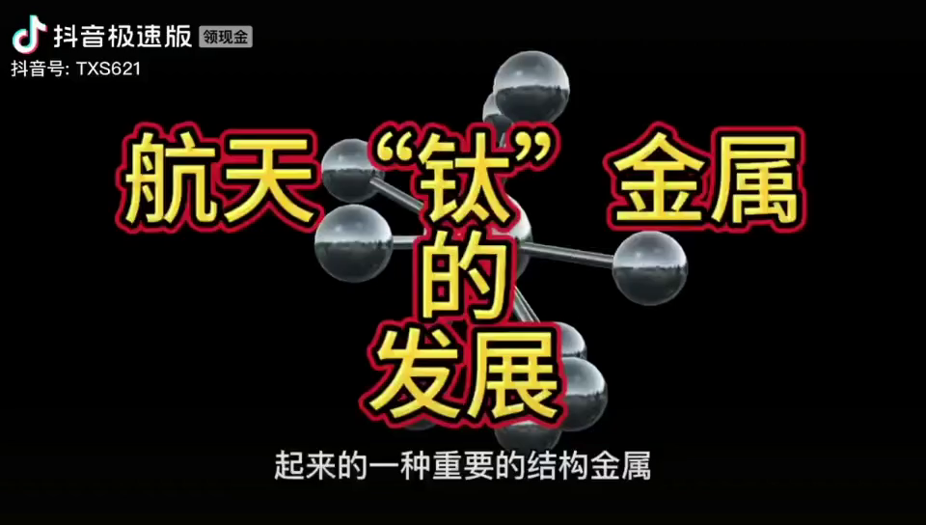
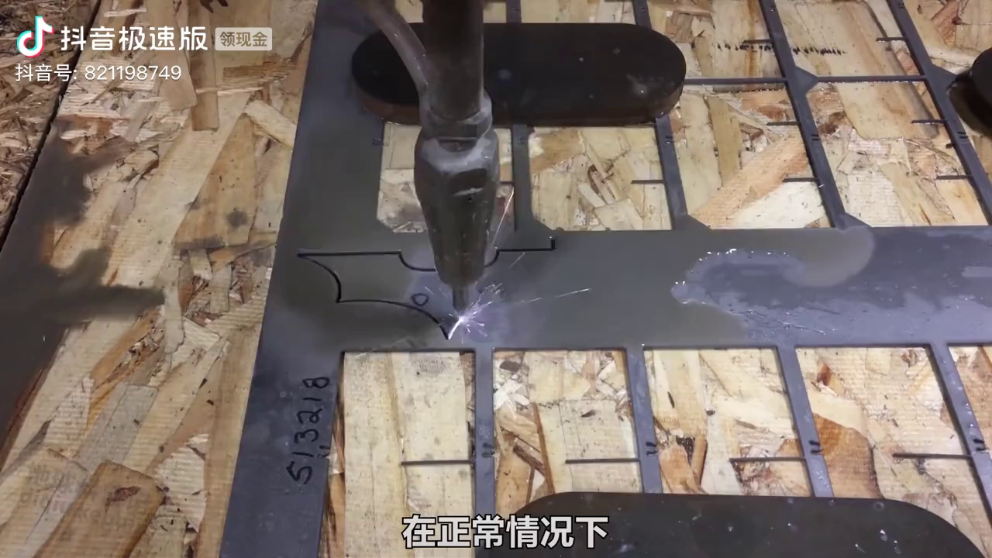
记忆合金
钛合金

Slide 16
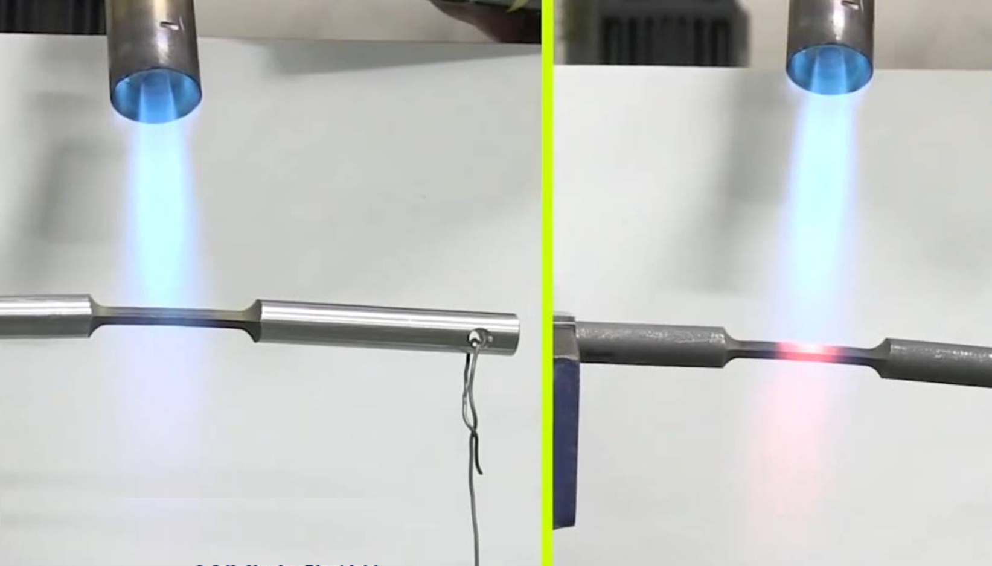
3、形状记忆合金
组 成:
镍(Ni)-钛(Ti)
这种“记忆金属”即镍合金。任意揉皱或弯曲。加热后，又恢复了原状。
形变条件:
特定温度
性 能:
形变后遇高温(或低温) 恢复形状
4、耐热合金
耐热合金又称高温合金，是在高温使用环境条件下，具有组织稳定和优良力学、物理、化学性能的合金。包括耐热钢、耐热铝合金、耐热钛合金、高温合金、难熔合金等。耐热合金在高温下具有一定拉伸、蠕变、疲劳性能、物理、化学性能和工艺性能。
耐热合金

Slide 17
讨论1：(2021·河北)“灌钢法”是我国古代劳动人民对钢铁冶炼技术的重大贡献，陶弘景在其《本草经集注》中提到“钢铁是杂炼生鍒作刀镰者”。“灌钢法”主要是将生铁和熟铁(含碳量约0.1%)混合加热，生铁熔化灌入熟铁，再锻打成钢。下列说法错误的是（ ）
A.钢是以铁为主的含碳合金
B.钢的含碳量越高，硬度和脆性越大
C.生铁由于含碳量高，熔点比熟铁高
D.冶炼铁的原料之一赤铁矿的主要成分为Fe₂O₃

Slide 18
讨论2：合金是两种或两种以上的金属(或金属与非金属)熔合而成的具有金属特性的物质。
(1)下列物质不属于合金的是________(填字母)。
A.明矾 B.硬铝 C.生铁 D.青铜
(2)根据下表中四种金属的熔、沸点：
金 属 | Na | Cu | Al | Fe
熔点/℃ | 97.8 | 1 083 | 660 | 1 535
沸点/℃ | 883 | 2 567 | 2 467 | 2 750
其中不能形成合金的是________(填字母)。
①Cu与Na ②Fe与Cu ③Fe与Na ④Al与Na
A.①② B.①③ C.①④ D.②④

